Slide 1
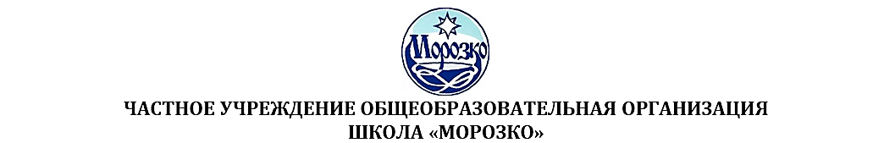
ДОБРО ПОЖАЛОВАТЬ В ШКОЛУ «МОРОЗКО»!
Пространство, где раскрываются таланты, развивается личность и формируется успех каждого!

Slide 2
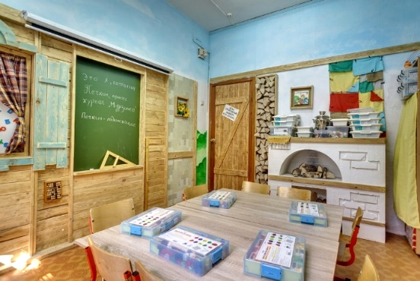
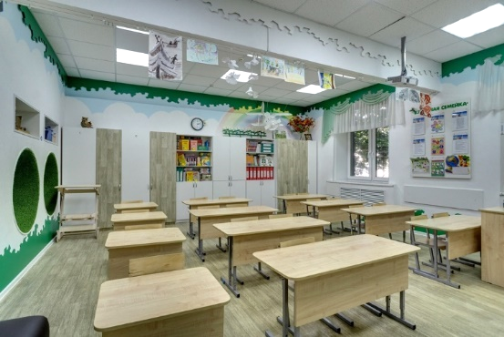
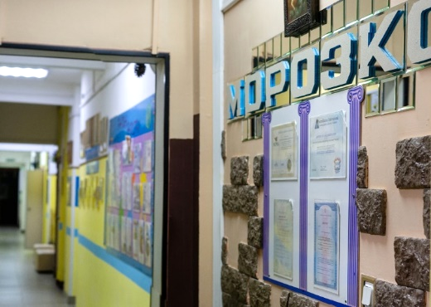
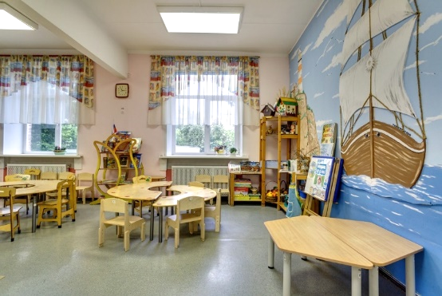
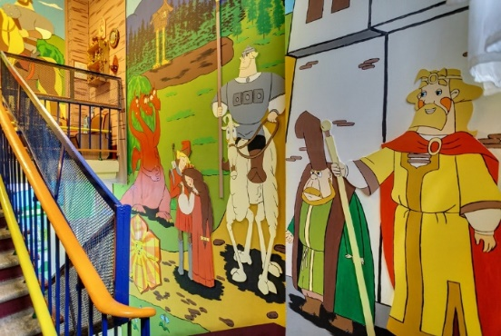
Наша миссия:
«Вдохновляем на обучение – учим трудиться с радостью – растим творцов будущего» -
29 лет безупречной работы
  Мы создаем уникальную среду – образовательное, научное, художественно-техническое и социокультурное пространство, позволяющее получить качественное, современное образование, гармоничное, всестороннее развитие личности с опорой на традиционные духовные ценности, максимальное развитие талантов и способностей, развитие творческого мышления, охватывая все этапы взросления ребенка, обеспечивая преемственность между дошкольным, школьным и дополнительным образованием: от первых шагов в детском саду до уверенных достижений в школе.
  Мы помогаем учащимся и их семьям в достижении физического, эмоционального,
  духовно-нравственного, социального благополучия и здоровья.

Slide 3
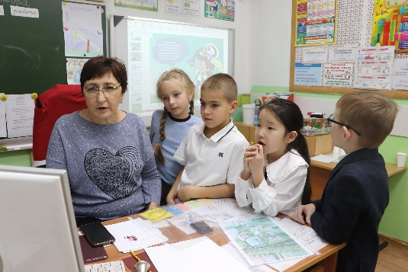
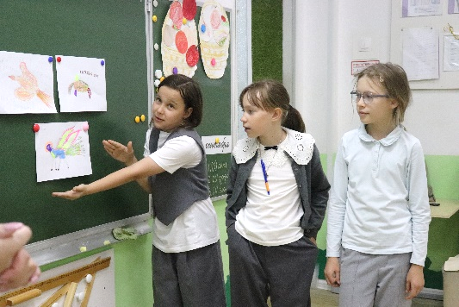
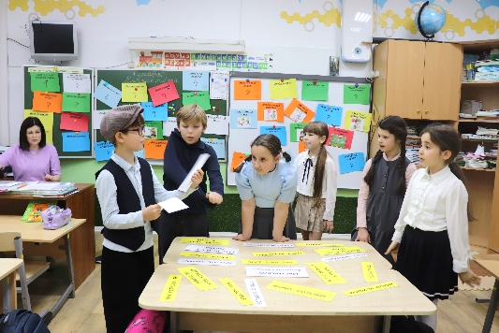
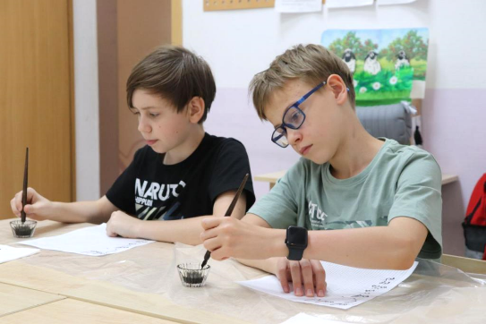
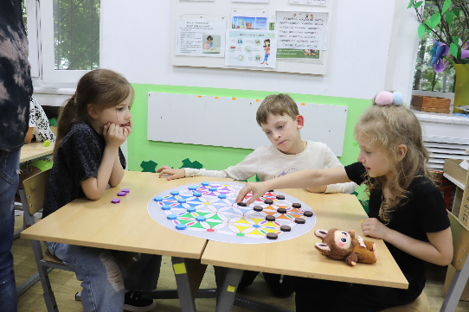
Школа «МОРОЗКО»: наши ценности в обучении
Саморазвитие – стремление постоянно учиться, расширять кругозор;
Любознательность – живой интерес к новым знаниям;
Целеустремленность – умение ставить цели и идти к их достижению;
Уважение – признание достоинства каждого участника образовательного процесса;
Открытость к диалогу – умение слушать и слышать, конструктивно обсуждать услышанное;
Креативность – умение мыслить нестандартно, находить оригинальные решения;
Инициативность – готовность предлагать идеи;
Ответственность – осознание последствий своих действий, выполнение обязательств;
Дисциплинированность – соблюдение правил, организация своего времени;
Практико-ориентированность – понимание связи учебных знаний с реальной жизнью;
Адаптивность – гибкость мышления, умение быстро осваивать новое;
Проектное мышление – навык ставить задачи, планировать, доводить дело до конца.
Когда ребенок принимает ценности, обучение становится не обязанностью, а увлекательным путешествием,
он учится ставить цели и находить нестандартные решения, доводить начатое до конца.

Slide 4
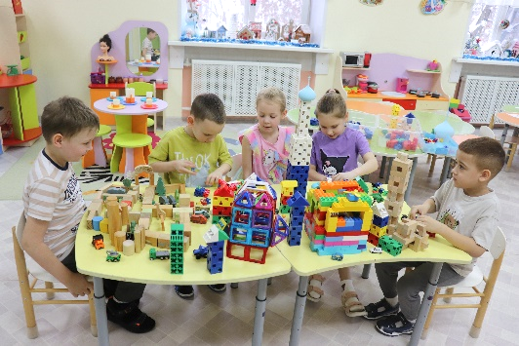
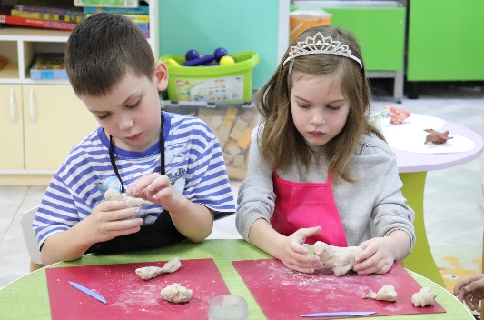
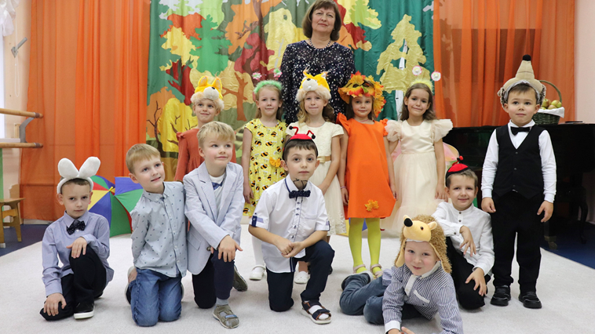
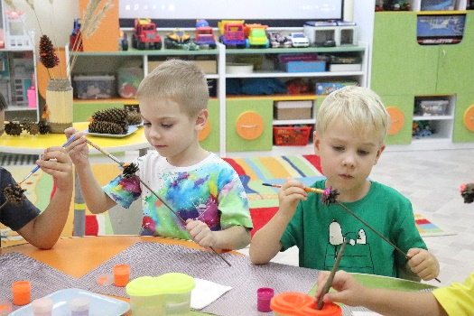
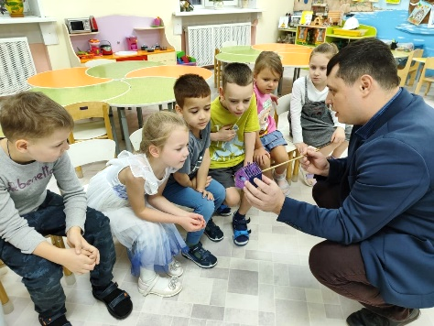
Маленькие открытия каждый день
в Детском саду «МОРОЗКО»
Возраст: дети от 3 до 7 лет.
Мы предлагаем семьям комплекс образовательных и воспитательных услуг:
Группы полного дня и кратковременного пребывания.
Комплексные развивающие занятия: речь, логика, окружающий мир.
Подготовка к школе: обучение чтению, счету, письму.
Специализированная поддержка: логопедическая помощь и психологическое сопровождение.
Творческое развитие: рисование и лепка, музыка и ритмика, робототехника.
Проектная деятельность: совместная исследовательская и метапредметная деятельность воспитанников, педагогов и родителей.
Инновации: «Мир головоломок» (развитие когнитивных и моторных навыков, абстрактного, логического, нестандартного, пространственного мышления).
Наша гордость: Мягкая адаптация к детскому саду, индивидуальный подход к каждому воспитаннику, создание комфортной среды для роста и раскрытия его уникальных способностей.
Мы создаем развивающую среду, где каждый малыш раскрывается
и с радостью идет навстречу школьной жизни!

Slide 5
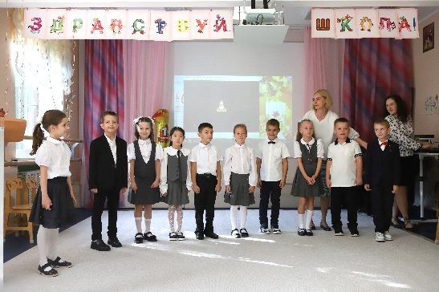
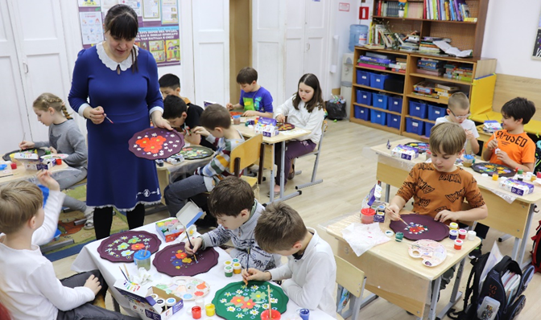
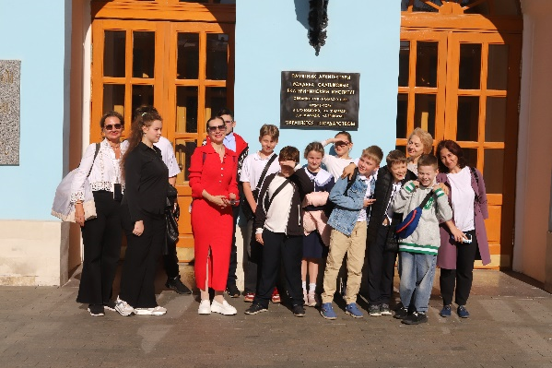
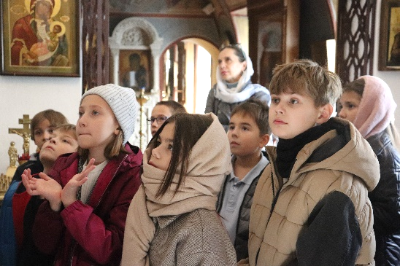
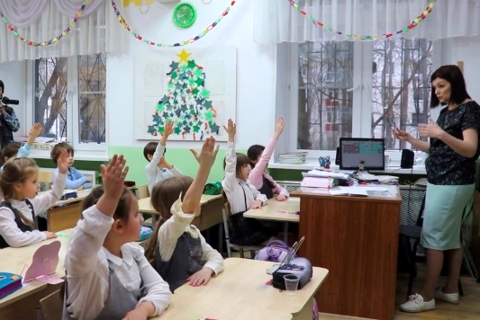
Первая ступень к большим достижениям
Классы: 1– 4 классы
Особенности обучения:
Классы с малой наполняемостью (до 15 человек). Преимущества: Индивидуальный подход – фундамент качественного образования позволяет педагогу уделить персональное внимание каждому ребенку, развитию его способностей и потенциала. Своевременная помощь при возникновении трудностей. Создание комфортной атмосферы. Эффективная система обратной связи.
Современная материально-техническая база создает оптимальные условия для качественного обучения, освоения учебных дисциплин и внедрения инновационных технологий.
Внеурочная деятельность - увлекательное дополнение к урокам: проектная работа, развивающая исследовательские навыки; шахматы, способствующие формированию логики и развитию стратегического мышления; робототехника, знакомящая с основами программирования, инженерии и современных технологий.
Образовательная модель полного дня обеспечивает единство учебного и воспитательного процесса, создавая условия для гармоничного развития личности через сочетание академических занятий и творческой деятельности.
Система наставничества способствует адаптации школьников, помогает им ставить и достигать образовательных целей.
Результат: формирование осознанного интереса к учебе и приобретение прочных базовых знаний,
баланс между мотивацией и содержанием.
Интерес дает энергию для обучения, знания открывают новые возможности.

Slide 6
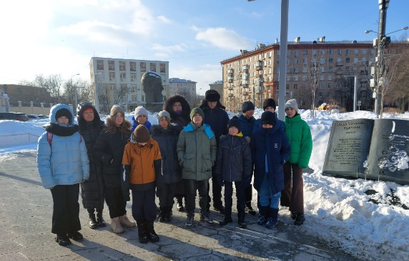
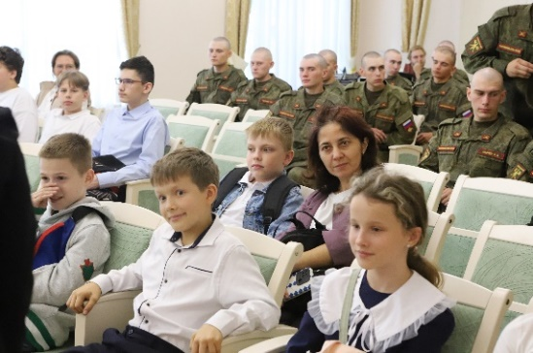
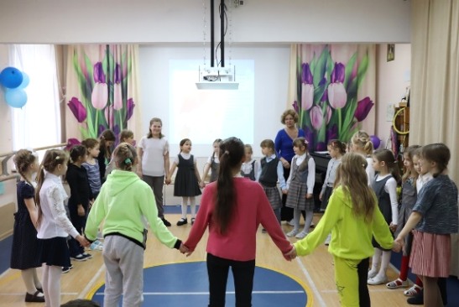
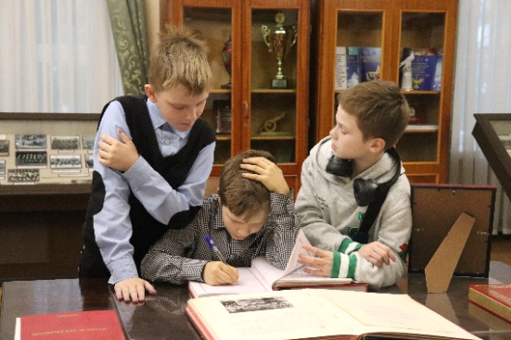
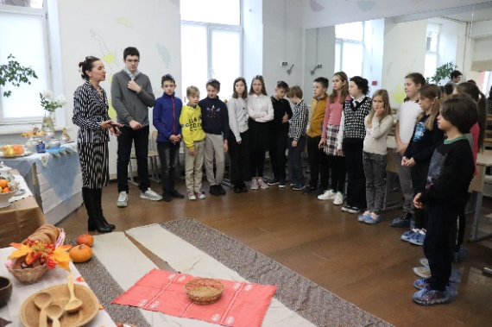
Система воспитания Школы —
Целостная модель, объединяющая урочную и внеурочную деятельность:
1. Цикл занятий «Разговор о важном»: обсуждение актуальных социальных и этических вопросов, патриотическое воспитание и знакомство с культурным наследием России, профориентация и жизненные приоритеты;
2. Краеведение, экскурсионные программы: знакомство с достопримечательностями и предприятиями района; героями, в честь которых названы улицы р-на Щукино СЗАО г. Москвы (защита проектов); знакомство с культурным наследием Москвы и Московской области;
3. Проектно-исследовательская деятельность: урочная деятельность (учебные проекты по предметам), внеурочные курсы, индивидуальные и групповые проекты, междисциплинарные проекты (объединяют знания из разных предметных областей), социальные (решают проблемы школы/города), исследовательские проекты. Воспитательный эффект: инициативность, любознательность, ответственность за итог, целеустремленность , самостоятельность, логика, критическое мышление;
В основе всего — духовно-нравственное воспитание: мы помогаем ученикам осознать ценность семьи, патриотизма, доброты, ответственности перед обществом.

Slide 7
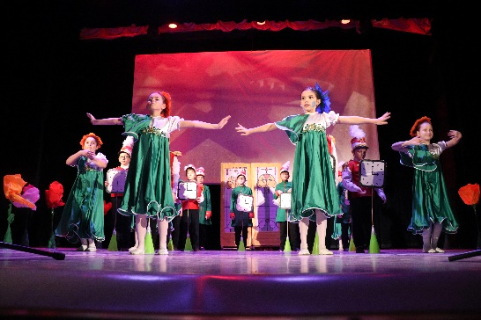
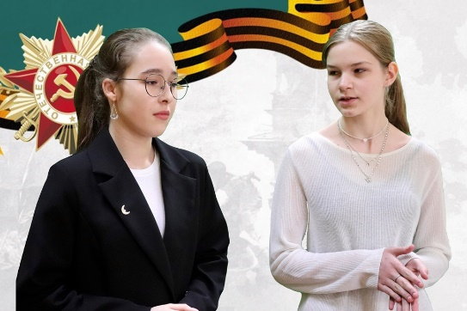
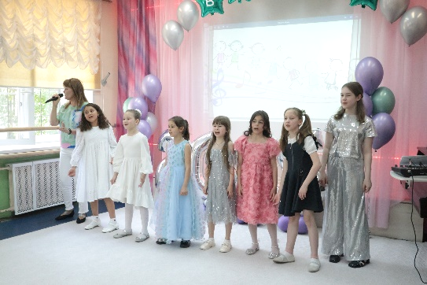
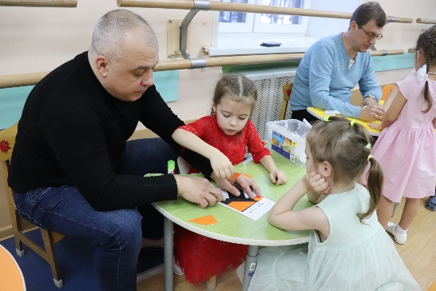
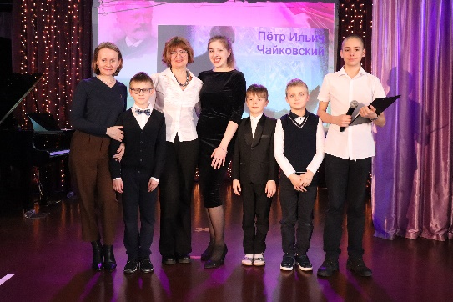
Система воспитания Школы —
Целостная модель, объединяющая урочную и внеурочную деятельность:
4. Фестивальное движение - многоуровневая система мероприятий от школьного до международного: расширяет социальный опыт, раскрывает способности, переживание успеха, командная работа, укрепляет патриотические чувства всех участников.
Виды мероприятий: тематические фестивали (литературные, музыкальные, хореографические, кулинарные и т.д.), конкурсы творческих работ (ИЗО, ДПИ, Вокал, Игра на музыкальных инструментах, Видеоролики), предметные недели, смотры талантов, марафоны искусств (недели творчества с мастер-классами) и т.д.;
5. Интерактивный театр: участие всех обучающихся и педагогов школы в ежегодных театрализованных представлениях;
6. Взаимодействие с семьями обучающихся: семейные проекты, ранняя профориентация, участие родителей в образовательном процессе школы (встречи с учеными, инженерно-техническими работниками , работниками полиции, военными, дипломатами, писателями, представителями творческих профессий).
В основе всего — духовно-нравственное воспитание: мы помогаем ученикам осознать ценность семьи, патриотизма, доброты, ответственности перед обществом.

Slide 8
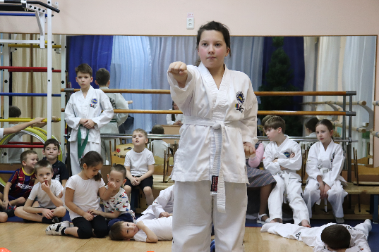
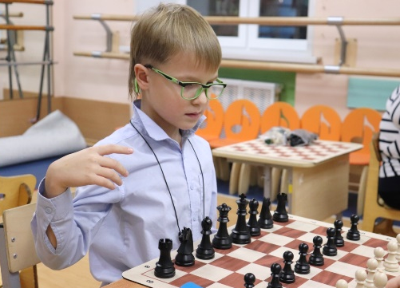
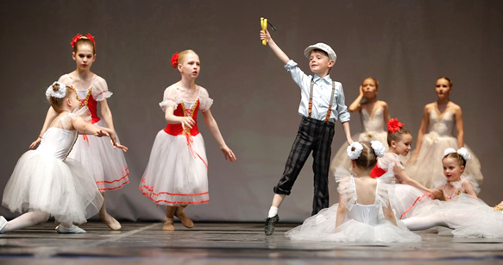
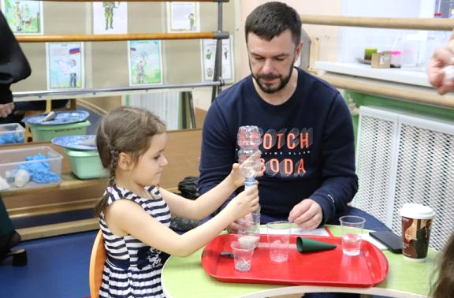
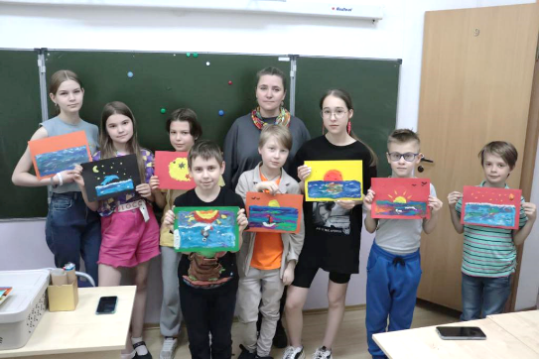
Направленности дополнительного образования:
Техническая: «Курс логики», «Робототехника», «Конструирование», «Программирование», «Занимательная информатика», « Ментальная арифметика», «Мультстудия»
Физкультурно-спортивная: «Тхэквондо», «Детский фитнес», «Общая Физическая Подготовка», Шахматы
Художественная: «Весёлая палитра», «Изобразительное искусство – мир прекрасного», «Основы декоративно-прикладного искусства», «Очумелые ручки», «Керамика», «Маленькие дизайнеры», «Молодой балет Москвы», «Музыка в мире» - фортепиано, «Классика гитары», «Веселые нотки» - вокал
Социально-гуманитарная: « Работаем над произношением» – логопедия, Английский язык» разговорный, «Иностранный (английский) язык для меня», Школьный интерактивный театр, основанный на вовлечении каждого учащегося школы в процесс создания и постановки общешкольных представлений.
Дополнительное образование детей – важная часть образовательной системы, дополняющая школьную программу, помогающая раскрыть потенциал и таланты наших учеников.

Slide 9
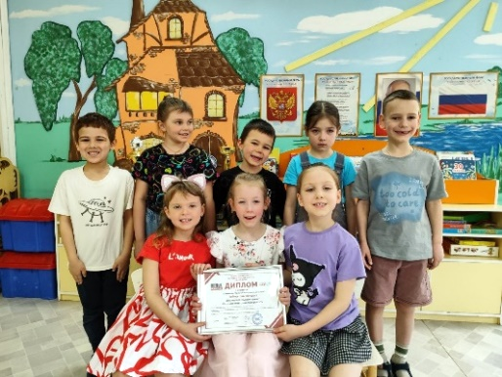
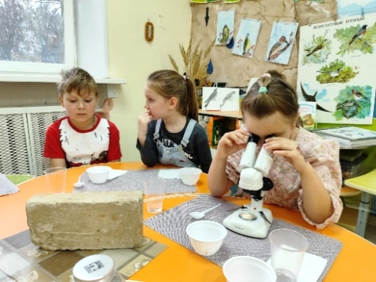
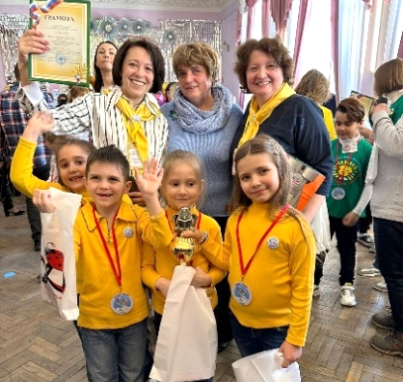
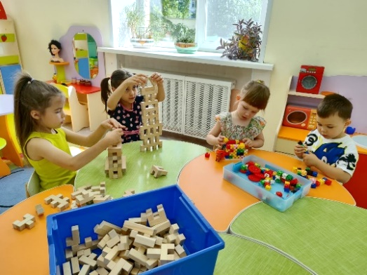
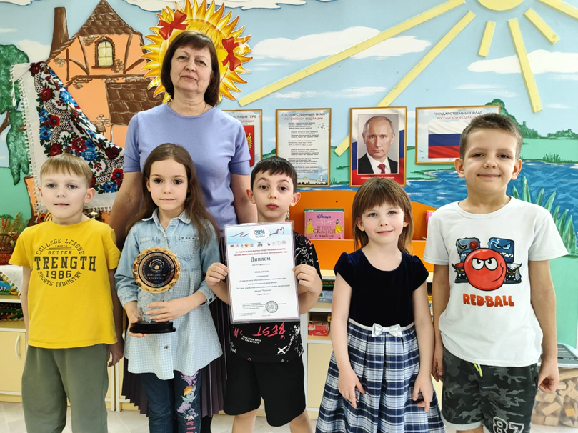
Инновационная деятельность.
Школа — территория инноваций и развития
С дошкольного возраста воспитанники систематически участвуют
в конкурсах и фестивалях проектно-исследовательских работ
Среди проектов детского сада «МОРОЗКО», признанных победителями за последние 3 года,
можно выделить следующие:
- III Всероссийский фестиваль «НАУСТИМ», соревновательный блок «ВРЕМЯ ДЕТЯМ» - исследовательский проект «Научные забавы», диплом 2 степени.
- XI Федеральный научно-общественный конкурс «Восемь жемчужин дошкольного образования – 2024», диплом победителя в номинации «Современные образовательные технологии как инструмент реализации ФОП», исследовательский проект «Интеллектуальные ценности от поколения к поколению».
- IY Всероссийский фестиваль «НАУСТИМ», соревновательный блок «ВРЕМЯ ДЕТЯМ» – исследовательский проект «Калейдоскоп идей», диплом 1 степени.
- Y Всероссийский фестиваль «НАУСТИМ», соревновательный блок «ВРЕМЯ ДЕТЯМ» – исследовательский проект
«Что нам стоит дом построить!», диплом 1 степени.
Фестивали и конкурсы стимулируют творческую активность и исследовательское мышление, повышают квалификацию педагогов, транслируют передовой опыт, создают условия для внедрения современных технологий и методик в учебно-воспитательный процесс.

Slide 10
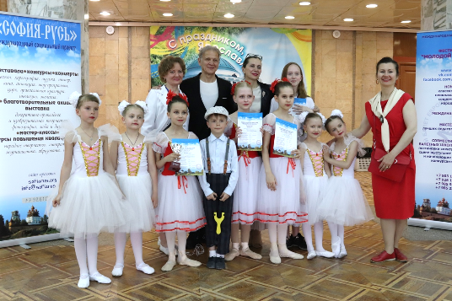
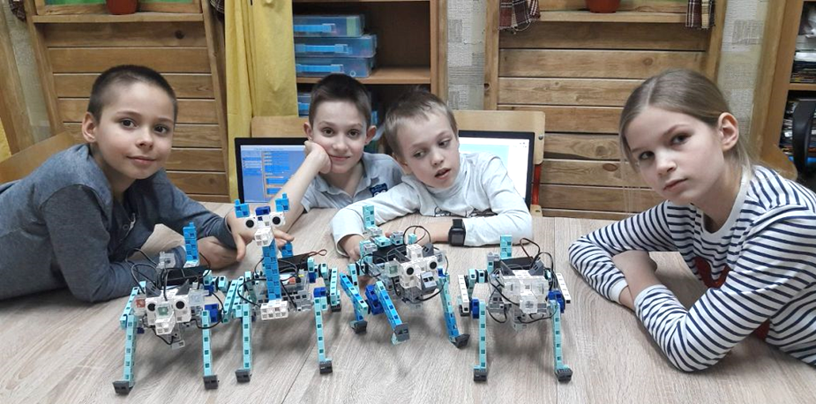
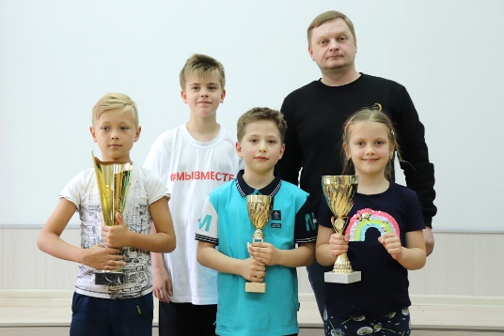
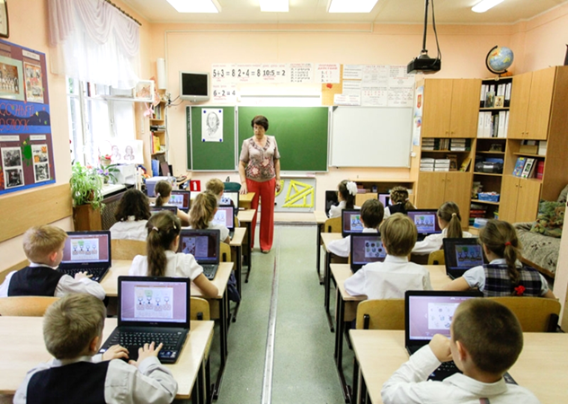
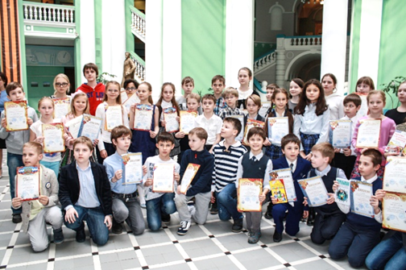
Инновационная деятельность.
Школа — территория инноваций и развития
Мы всегда на шаг впереди:
Участие в грантовых конкурсах – стратегический приоритет школы: дает возможность интегрировать в учебный процесс инновационные технологии и современные педагогические методики. Начиная с 2018 года, школа «Морозко» – неоднократный победитель конкурсов Гранта Мэра Москвы.
Учащиеся школы систематически участвуют в олимпиадах, конкурсах, фестивалях различного уровня – от муниципального до всероссийского и международного, где демонстрируют стабильно высокие результаты , что является объективным показателем эффективности образовательной деятельности учреждения: высокого уровня подготовки обучающихся, грамотной организации внеурочной и проектной деятельности, создания мотивирующей среды для самореализации обучающихся, профессионализма и эффективной работы педагогического коллектива по развитию интеллектуального и творческого потенциала школьников.
Исследования, олимпиады, конкурсы – школьная жизнь в действии! Это не просто мероприятия, а важные ступени на пути интеллектуального и личностного роста каждого ученика.

Slide 11
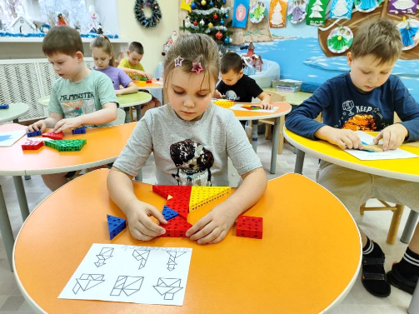
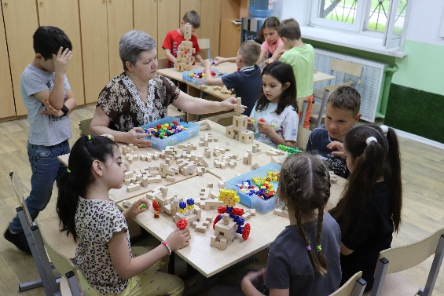
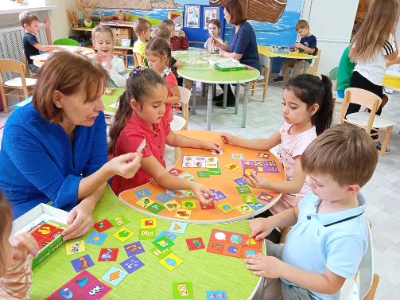
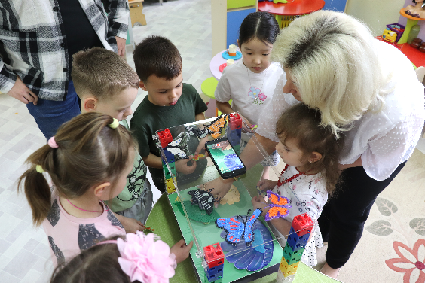

Взаимодействие с ведущими российскими изобретателями
и производителями игрового оборудования
Школа «Морозко» на протяжении многих лет сотрудничает с партнерскими организациями,
которые предлагают инновационные решения и продукцию для обустройства пространств,
игр и интеллектуального развития детей:
ООО»НАУЧНЫЕ РАЗВЛЕЧЕНИЯ» — цифровые лаборатории, микроскопы, программируемые роботы, цифровые студии для создания мультфильмов, робототехнические конструкторы, экспериментальные уголки;
Компания «СВЕТОЧ» — конструктор «ЭКОПРИЗ», оборудование для логопедии;
Игры, головоломки, развивающие игры известного российского ученого, изобретателя В.И. Красноухова;
Многофункциональные игры инженерного направления изобретателя, инженера В.А. Кайе;
Развивающие настольные игры автора и разработчика Татьяны Барчан.
Такое партнерство позволяет создавать в детском саду и школе современную,
многофункциональную среду, которая стимулирует познавательную активность,
творчество и командное взаимодействие обучающихся на всех этапах обучения.

Slide 12





Стажёрская площадка как форма трансляции инновационного педагогического опыта
учителей Школы «Морозко»
На протяжении многих лет наша школа выступает в качестве стажерской площадки для подготовки молодых педагогов. Мы сотрудничаем с педагогическими ВУЗами Москвы:
МГПИ - Московский Городской Педагогический Институт
МГТУ-МАСИ - Московский Гуманитарно-Технологический Университет – Московский Архитектурно-Строительный Институт (колледж-ВУЗ)
МСПИ - Московский Социально-Педагогический Институт
Студенты под руководством опытных наставников осваивают современные педагогические методики,
перенимают бесценный, профессиональный, практический опыт учителей школы
и активно включаются в образовательную деятельность: разрабатывают интерактивные игры,
образовательные квесты и проекты для школьников. Каждый день – это шаг к мастерству,
а каждый проект – вклад в живую, динамичную, увлекательную и вдохновляющую школьную среду!
Совместная работа школы и ВУЗов способствует развитию инновационной образовательной среды
и повышению качества обучения школьников.
Для студентов - это плавный переход от теории к реальной педагогической деятельности.

Slide 13





У каждого ребенка свой талант и главное – помочь ему раскрыться!
УСПЕХИ И ДОСТИЖЕНИЯ ШКОЛЬНИКОВ за 2023-2025 гг.:
Победители и призеры Всероссийских Олимпиад:
* по русскому языку — 20
* по математике — 13
* по информатике — 4
* по окружающему миру — 22
Победители и призеры Международных Олимпиад:
* по русскому языку — 10
* по математике — 11
по окружающему миру — 3
Победители и призеры Всероссийского конкурса проектно-исследовательских работ — 3
Победители и призеры Международных конкурсов
по ИЗО и ДПИ — 18
Победители и призеры Городских конкурсов
по ИЗО и ДПИ — 54
Победители и призеры Городского
«Смотра патриотической песни» — 2
Победители и призеры Международного конкурса
по вокалу «Мы вместе» — 1
Победители и призеры Международных и всероссийских хореографических конкурсов-фестивалей — 22
Результатом комплексной работы школы (урочная, внеурочная деятельность, дополнительное образование) являются ежегодные победы школьников в олимпиадах и конкурсах различного уровня

Slide 14





СПОРТИВНЫЕ ДОСТИЖЕНИЯ ШКОЛЬНИКОВ за 2023-2025 гг.
Победители и призеры Городских соревнований:
*тхэквондо — 1
*плавание — 2
*хоккей — 2
*акробатика — 1
*ушу — 3
Победители и призеры Всероссийских соревнований:
*гимнастика — 1
Победители и призеры Международных соревнований:
*ушу — 1
*тхэквондо — 1
*спортивная акробатика — 1
В век гаджетов и сидячего образа жизни СПОРТ – это не просто активность,
а ключ к физическому здоровью и полноценному развитию подрастающего поколения.
Спорт помогает уйти от гиподинамии и вернуть движение в жизнь детей и подростков.

Slide 15





Наша школа – это мир традиций!
1. Погружаем в атмосферу праздника: *Веселые капустники в честь Дня Учителя; *Ежегодный, общешкольный, осенний Кулинарный фестиваль (блюда русской кухни и народов России), *Общешкольный Фестиваль «В ожидании Рождества» (изготовление поделок, игрушек, украшений класса своими руками, совместно с педагогами и родителями); *Фольклорный праздник «Широкая Масленица»; *КВН-ы «А ну-ка, девочки!», «А ну-ка, мальчики!»; *Смотр военной песни, Бессмертный Полк (о героях семей – участниках ВОВ) к ДНЮ ПОБЕДЫ;
2. Погружаем в волшебный мир классической музыки, хореографии и театра: *Музыкально-просветительские лектории «Классика для всех» и «Классика для самых маленьких»; *Музыкальные гостиные (итоговые концерты победителей фестивалей-конкурсов: вокал, игра на музыкальных инструментах, хоры, ансамбли, танцы);
*Ежегодные общешкольные, выездные музыкально-театрализованные представления (новогодняя сказка и выпускной театральный спектакль);
3. Раскрываем творческие способности, развиваем мастерство, изобретательность, логику и т.д.:
*Ежегодные творческие конкурсы и мастер-классы по изобразительному и декоративно-прикладному искусству, лепке и керамике, дизайну, конструированию, робототехнике, головоломкам, ребусам и кроссвордам;
4. Стимулируем интерес к наукам: *Увлекательные квесты, предметные недели, интеллектуальные олимпиады;
5. Развиваем эмпатию и социальную ответственность: *Волонтерские акции, гостеприимство.
Школьные традиции – это не формальность, а важный воспитательный инструмент: они создают неповторимую атмосферу школы, где бережно хранят ценности, которые помогают вырастить социально ответственных и творчески мыслящих личностей.

Slide 16





Авторские проекты Школы «Морозко»
Масштабный социокультурный проект, охватывающий не только «внутреннюю среду»
(учащихся, родителей, педагогов школы), но и «внешнюю среду» - социум, с привлечением различных партнерских организаций столицы – учреждений культуры и образования, общественных организаций:
Международный Социальный Проект фестивалей и конкурсов «София-Русь»,
которому в 2026 году исполняется 10 лет.
www.sofiarus.org
За 10 лет было создано и проведено множество авторских программ, фестивалей и конкурсов по разным направлениям культуры и искусства в очной и очно-заочной форме:
*Международный Фестиваль Танца «Молодой Балет Евразии» и «Россия Многоликая»;
*Фестиваль «София-Русь: ДИАЛОГ КУЛЬТУР»;
*Танцевальный марафон «Танец как Искусство Жизни»; *Фестиваль «В ожидании Рождества»;
*Фестиваль «Звуки и краски мира»; *Фестиваль «Дни Славянской Письменности»;
*Осенний кулинарный Фестиваль «Блюда русской кухни и народов России»;
*Просветительские музыкальные лектории «Классика для всех» и «Классика для самых маленьких»;
*Создание авторской сказки «ЖИЛ-БЫЛ КОРОЛЬ», иллюстрированная учащимися школы и профессиональными художниками-иллюстраторами.

Slide 17






Инновационная (грантовая) деятельность.
Школа — территория инноваций и развития
С 2019 года Школа «Морозко» - неоднократный победитель конкурсов Грантов Мэра Москвы!
2023 год — победа в конкурсе Грантов Мэра Москвы с проектом «Моя Москва — творческий союз детей и взрослых» (номинация «Творческая Москва»). Проект заложил основу для системной работы по совместному творческому освоению городского пространства.
2024 год — очередная победа в престижном конкурсе Грантов Мэра Москвы. Проект-победитель «Многоликая Москва в творчестве детей и взрослых» (номинация «Творческая Москва») перешел в стадию практической реализации в 2025 году, углубляя и расширяя ранее начатую работу.
2025 год — получение статуса инновационной площадки Российской академии образования (РАО) на период 2025-2030 гг. Это признание на федеральном уровне подтверждает научно-методический потенциал школы. Тема работы площадки — «Развитие детской одаренности в современной образовательной среде», что задает стратегический вектор развития организации на ближайшие годы.

Slide 18



Приходите
знакомиться!
Мы ждем вас по адресу: г. Москва, ул. Расплетина, д.17, корп.2
Телефон для справок (школа, детский сад):
+7 (499) 194-60-10, +7(985) 233-31-06
Дополнительное образование: + 7 (916) 373-10-50
E-mail: moris.69@mail.ru
Сайты: https://noumorozko.mskobr.ru/ и http://www.l-morozko.ru/
Мы в соцсетях:
Telegram: https://t.me/l_morozko
ВК: https://vk.com/morozko_school

